Slide 1
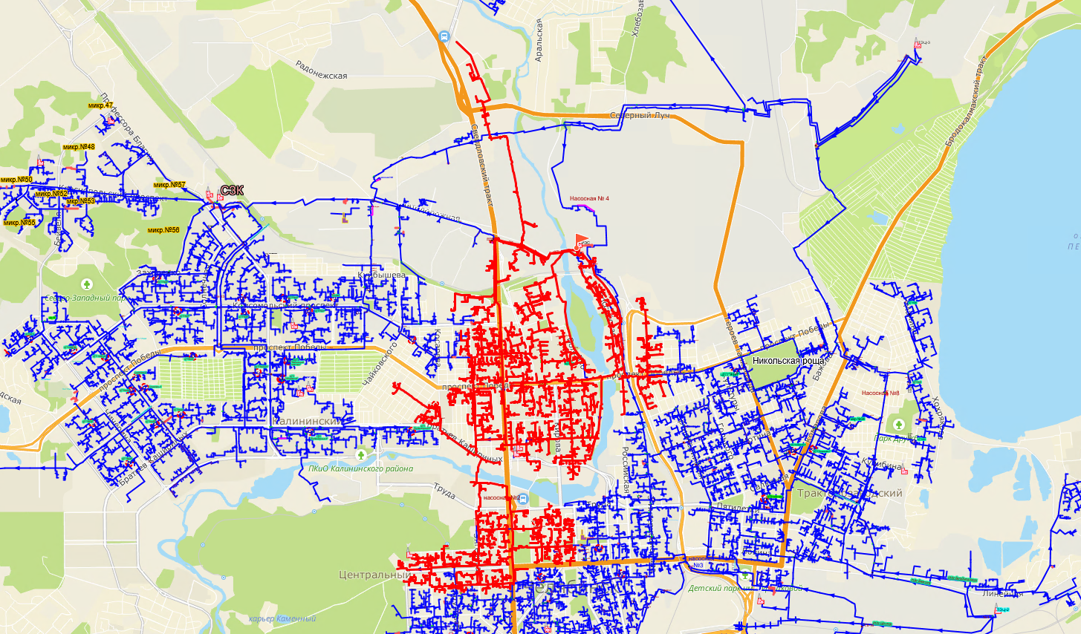
ИСПЫТАНИЯ ТЕПЛОВЫХ СЕТЕЙ НА МАКСИМАЛЬНУЮ ТЕМПЕРАТУРУ ТЕПЛОНОСИТЕЛЯ
Контур ЧТЭЦ-4
Дата — 11.04.2024
Правила поведения в экстренных ситуациях:
— не приближайтесь к месту возможного прорыва теплотрассы;
— не пытайтесь пройти или проехать по затопленным улицам и тротуарам;
— обойдите опасный участок;
— не подходите к транспорту в зоне парения или разлива воды;
— не выходите из транспорта в опасной зоне;
— если место дефекта огорожено — не заходите за ограждения;
— если разлив застал в транспорте, не покидайте его;
— не подходите к автомобилю, если он припаркован в зоне разлива;
— сообщите диспетчеру о месте возможного повреждения тепловых сетей.
Телефон оперативно-диспетчерской службы
АО «УСТЭК-Челябинск»
246-40-00

